Slide 1


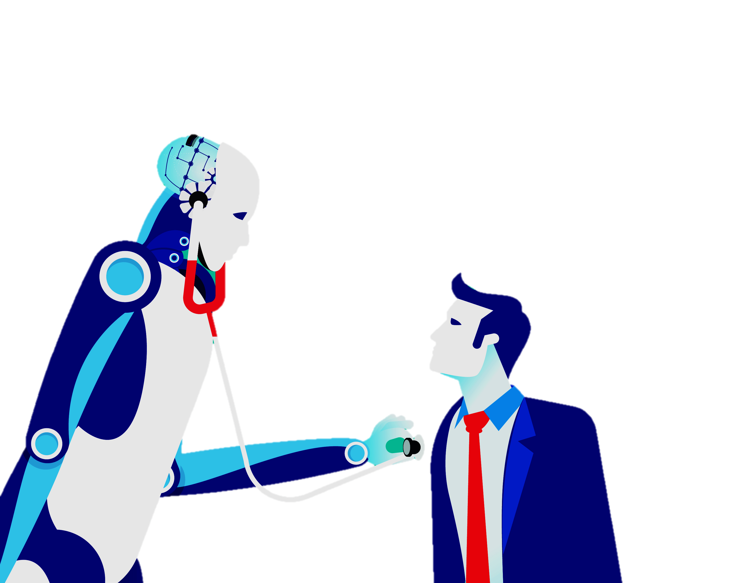
Universidad Autónoma de Nuevo León
Facultad de Ingeniería Mecánica y Eléctrica
Inteligencia Artificial y Redes Neuronales
Actividad 1.- IA en Medicina.
Nombre | Matricula
Juan Pablo Ambriz Amador | 1864353
Profesor. Ing Daniel Isaías López Páez
Programa Educativo. IB

Slide 2
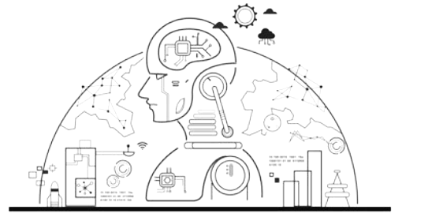
Las tecnologías médicas impulsadas por inteligencia artificial están evolucionando rápidamente hacia
soluciones para la práctica clínica. Los algoritmos de aprendizaje profundo pueden lidiar con cantidades crecientes
de datos proporcionados por dispositivos portátiles, teléfonos inteligentes y otros sensores de monitoreo móvil
en diferentes áreas de la medicina. Actualmente, solo en entornos muy específicos en la práctica clínica
beneficiarse de la aplicación de inteligencia artificial, como la detección de auriculares
fibrilación, convulsiones de epilepsia e hipoglucemia, o el diagnóstico de enfermedad basado en
examen histopatológico o imagenología médica. La implementación de aumentada
La medicina es muy esperada por los pacientes porque permite una mayor autonomía y un
tratamiento más personalizado, sin embargo, se encuentra con la resistencia de los médicos que
no estaban preparados para tal evolución de la práctica clínica. Este fenómeno también
crea la necesidad de validar estas herramientas modernas con ensayos clínicos tradicionales, debate
la actualización educativa del plan de estudios médico a la luz de la medicina digital también
como consideración ética del seguimiento conectado en curso. El objetivo de este trabajo es
para discutir la literatura científica reciente y proporcionar una perspectiva sobre los beneficios, el futuro
oportunidades y riesgos de las aplicaciones de inteligencia artificial establecidas en la práctica clínica
sobre médicos, instituciones de salud, educación médica y bioética.
Inteligencia Artificial en la Medicina
j
Las tecnología médica esta evolucionando rápidamente impulsada por el desarrollo de la inteligencia artificial.
Algoritmos de aprendizaje profundo logran lidiar con cantidades crecientes de datos proporcionados por dispositivos portátiles, teléfonos inteligentes y otros sensores de monitoreo móvil en diferentes áreas de la medicina, como puede ser el diagnostico y la practica clínica. Actualmente, solo entornos muy específicos de la práctica clínica se benefician de la aplicación de inteligencia artificial.

Slide 3
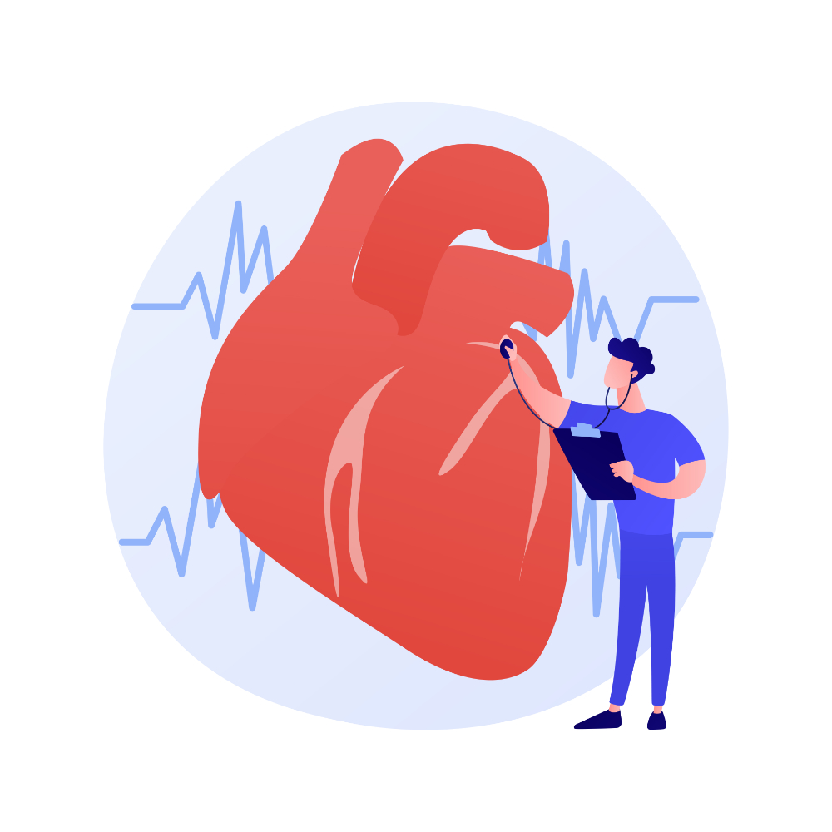
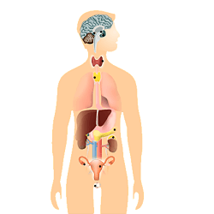
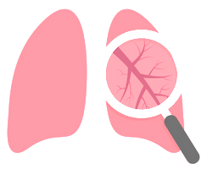
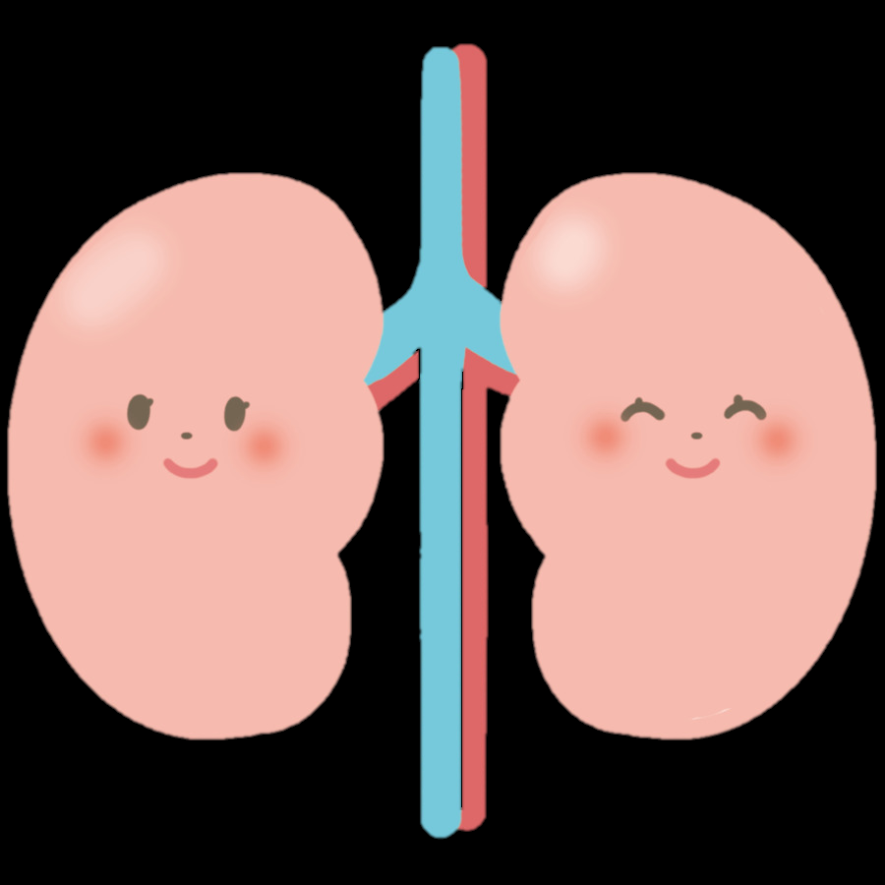
Aplicaciones actuales de la inteligencia artificial en la Medicina
Entre las aplicaciones actuales en la medicina de la inteligencia artificial se encuentran los campos de:
Cardiología
Detección temprana de fibrilación atrial, monitoreo inteligente para la predicción de riesgo de ataques y problemas crónicos cardiovasculares.
Endocrino
Monitoreo continuo de lecturas de glucosa y recaudación de información de la dirección y ritmo sanguino con dispositivos inteligentes.
Nefrología
Predicción del declive del ritmo de filtración glomerular en pacientes con enfermedades poliquísticas en riñones.
Medicina Pulmonar
Interpretación de exámenes de función pulmonar.

Slide 4
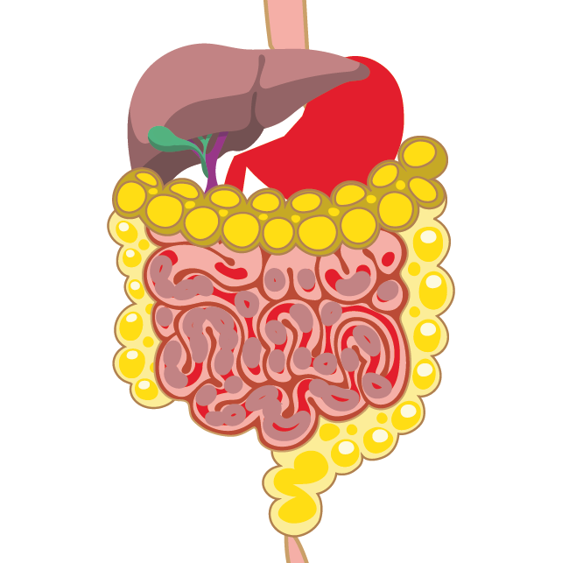
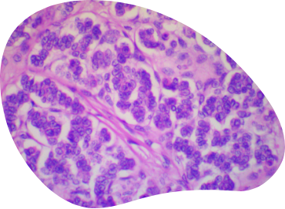
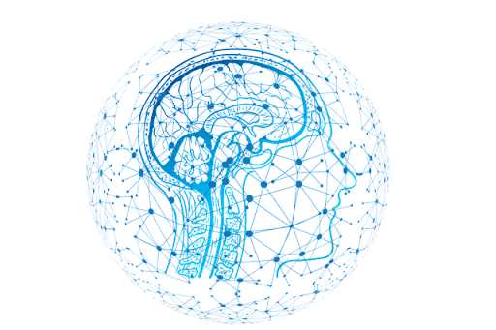

Gastroenterología
Uso de Redes Neuronales convolucionales y modelos de aprendizajes profundos para el procesamiento de modelos e imágenes de endoscopia y ultrasonido para detectar estructuras anormales.
Neurología
Dispositivos inteligentes de detección de convulsiones y potencial de monitoreo ambulante con alerta de aviso y contacto con la dependencia del paciente. Sensores portátiles para ayudar con la postura y temblores de pacientes con esclerosis múltiple y enfermedades de Parkinson.
Cáncer en la histopatología
Algoritmos de inteligencia artificial capaces de diagnosticar cáncer con histopatología computacional de gran precisión
Imagen Medica
Metaanálisis de comparativas del rendimiento en aprendizaje profundo de software de radiología en el campo de imagen diagnostica.

Slide 5
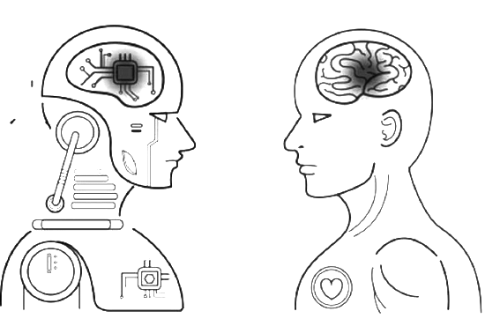
Educación Aumentada de la Medicina
La implementación de la medicina aumentada permite una mayor autonomía y un tratamiento más personalizado, sin embargo, se encuentra con la resistencia de los médicos que no estaban preparados para tal evolución de la práctica clínica. Este fenómeno también crea la necesidad de validar estas herramientas modernas con ensayos clínicos tradicionales, debate la actualización educativa del plan de estudios médico a la luz de la medicina digital también como consideración ética del seguimiento conectado en curso.

Slide 6

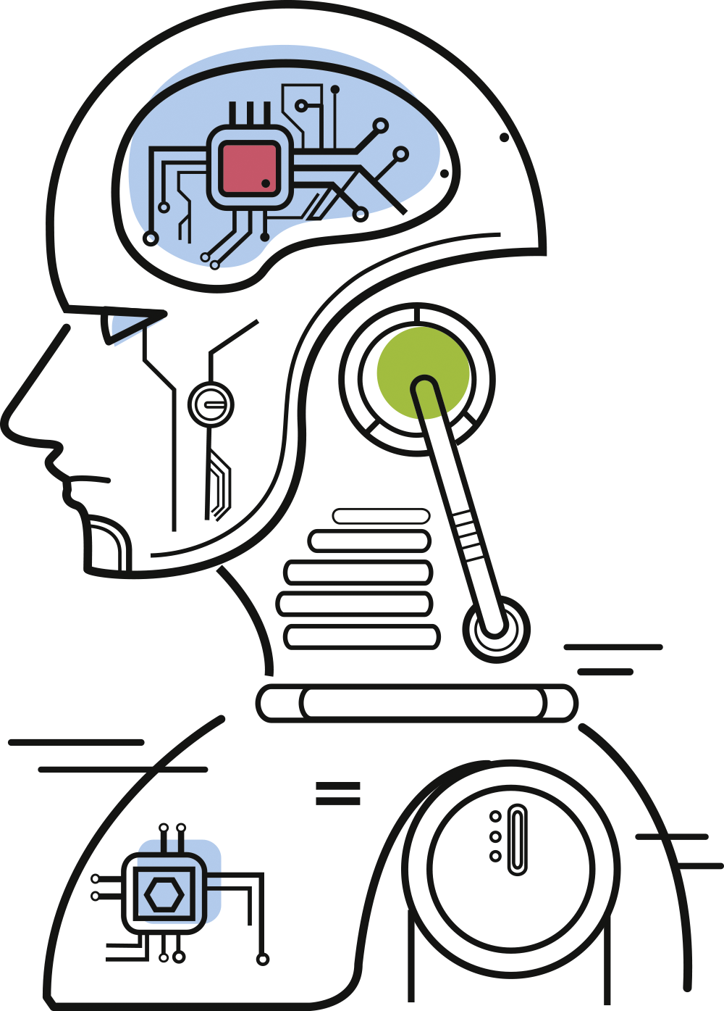
La Inteligencia Artificial potencia la medicina digital
La inteligencia artificial (IA) ha superado recientemente el rendimiento humano en varios dominios, y hay una gran esperanza de que en la atención médica, la IA puede permitir una mejor prevención, detección, diagnóstico y tratamiento de enfermedades. Si bien muchos temen que la IA interrumpa los trabajos y relación médico-paciente, creemos que la IA puede eliminar muchas tareas repetitivas para despejar el camino de persona a persona
vinculación y la aplicación de la inteligencia emocional y el juicio.

Slide 7
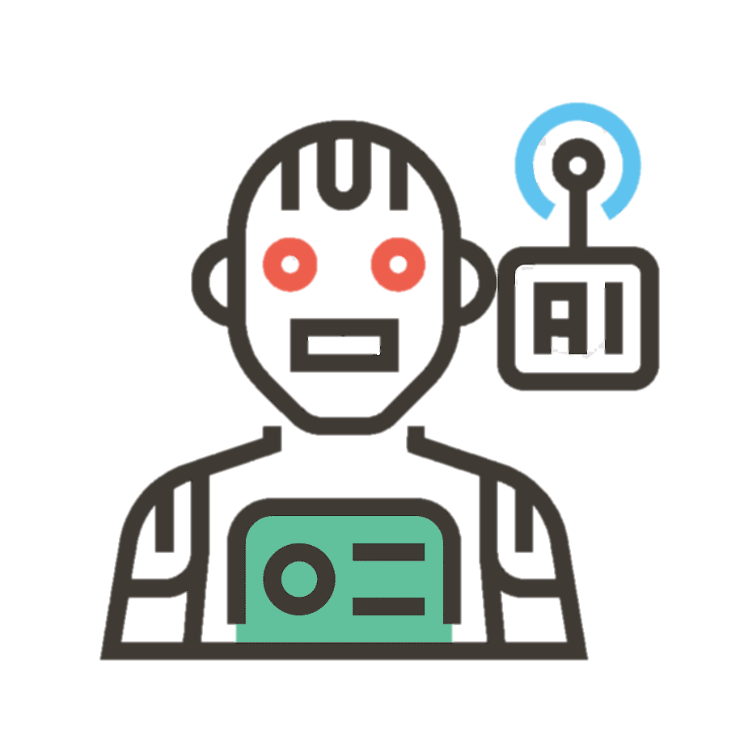
Advertencia de Recuadro Negro
La inteligencia artificial ha el rendimiento en pruebas visuales e imagen de reconocimiento a gran escala, reconocimiento de patrones, gracias al aprendizaje profundo. Previos dispositivos de diagnostico y predicción eran dependientes de algoritmos de extracción especificas provistas por un humano experto.
Ahora con el aprendizaje profundo y su desarrollo de algoritmos permite a las maquinas recibir datos y auto desarrollar funciones complejas y proveer predicciones con una predicción cada vez mas alta.

Slide 8


La situación incomoda de la IA
La inteligencia artificial actual genera una situación incomoda para los fisiólogos y pacientes donde no podemos indicar que característica de la maquina esta usando el sistema para generar sus predicciones sin un entendimiento profundo de como funciona la inteligencia artificial, así como la amplia discusión ética de la implementación de esta. Aun así podemos observar claramente que la inteligencia artificial supera a los seres humanos en tareas repetitivas y pueden ser una gran asistencia en la mejora del servicio y calidad del tratamiento y manejo para los pacientes.

Slide 9
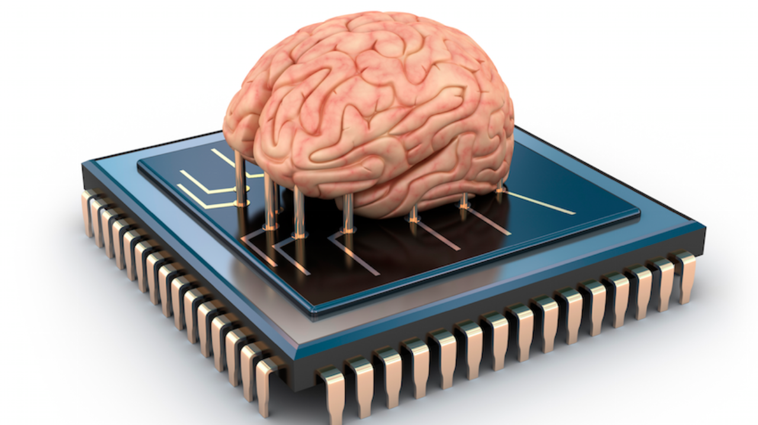
Humanos con integracion de inteligencia artificial
Los pacientes siempre vienen primero, lo que esta bien establecido pero aun asi la primera cuestion del analisis sobre la inteligencia artificial debe de ser esto mejorarar la salud de los pacientos. El cuidado de los pacientes es el objetivo primordial del sector de la salud y la medicina, siendo mas importante que el proceso de datos y la distribucion de servicios y economia, disposicion de trabajos.
Sigue siendo un hecho que el avance tecnologico va a cambiar el Desarrollo y ocupacion del campo, creando automatizacion, remplazando trabajos y tareas humanas. Por lo que al personal medico se le propone trabajar sus hablilidades fisicas asi como sus capacidades y trato interpersonal.

Slide 10
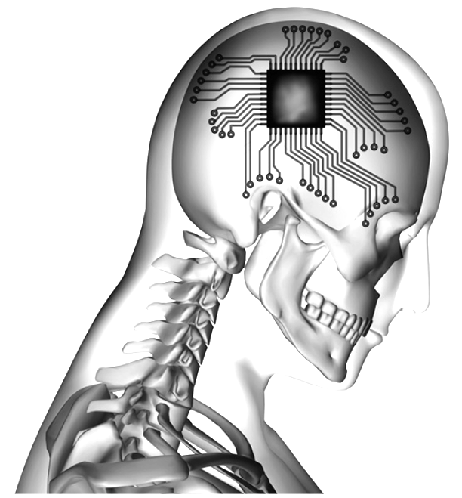
Conclusiones
En esta Actividad 1 Revisamos el arco general que abarca la aplicación y percepción actual de la inteligencia artificial en la medicina. Donde pudimos apreciar las maneras en que la inteligencia artificial y el aprendizaje con algoritmos profundos ha mejorado y mejora continuamente el diagnostico clínico así como tratamiento y manejo de enfermedades y padecimientos crónicos así como la percepción y resistencia que conservan muchos miembros de la comunidad medica y los retos a considerar para que pueda ser establecida como una alternativa y solución aprobada amplia y de manera definitiva.

Slide 11
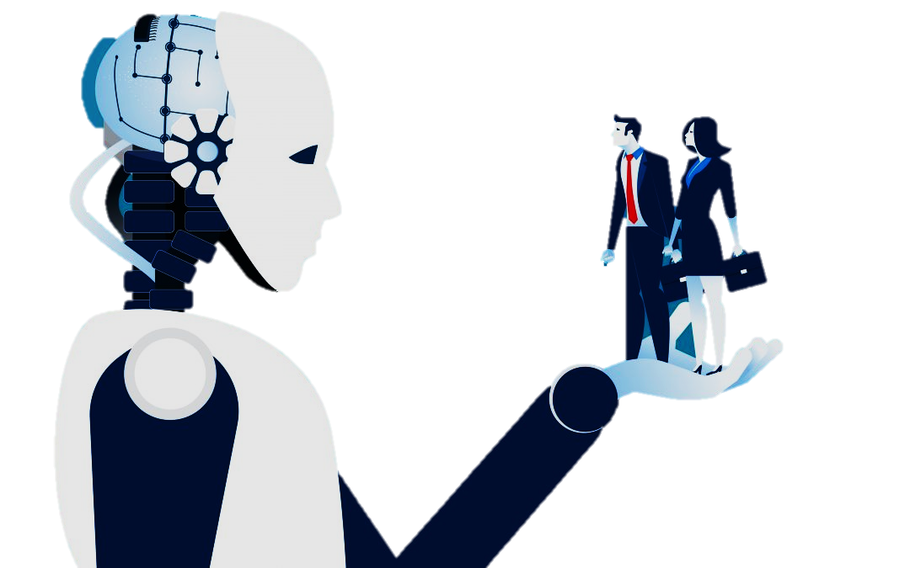
Referencias
1. Fogel, A. L., & Kvedar, J. C. (2018). Artificial intelligence powers digital medicine. NPJ digital medicine, 1(1), 1-4.
2. Briganti, G., & Le Moine, O. (2020). Artificial intelligence in medicine: today and tomorrow. Frontiers in medicine, 7, 27.

